Slide 1
er
Ernährung
Wie wir uns heute ernähren und was wir in Zukunft essen werden.
Materialien zur Politischen Bildung von Kindern und Jugendlichen
www.demokratiewebstatt.at

Slide 2
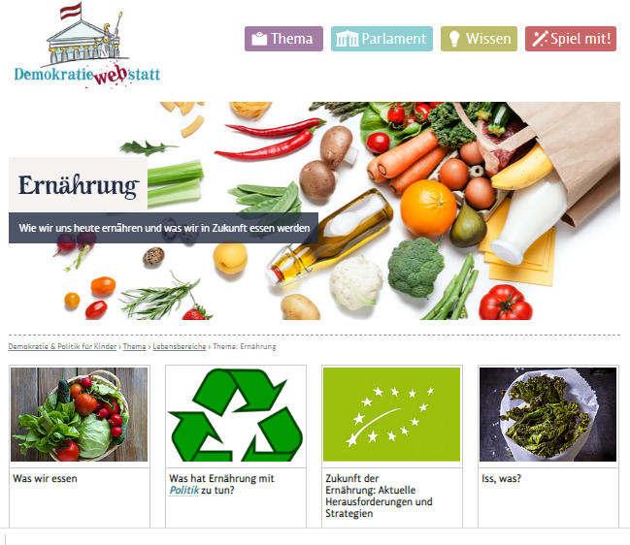
www.demokratiewebstatt.at

Slide 3
Hinweis zur Nutzung der PowerPointPräsentation
In dieser PowerPointPräsentation finden sich die wichtigsten Inhalte des Schwerpunktthemas „Gesundheit“ in stark gekürzter Form.
Um zu den Hintergrundinformationen in den jeweiligen Kapiteln auf der DemokratieWEBstatt zu gelangen, nutzen Sie bitte die Verlinkungen.
Bsp. Zum Kapitel auf der DemokratieWEBstatt
Bsp. (Überschrift) Ernährung und Umwelt
www.demokratiewebstatt.at
Notes:
Mehr dazu findest du im Kapitel

Slide 4
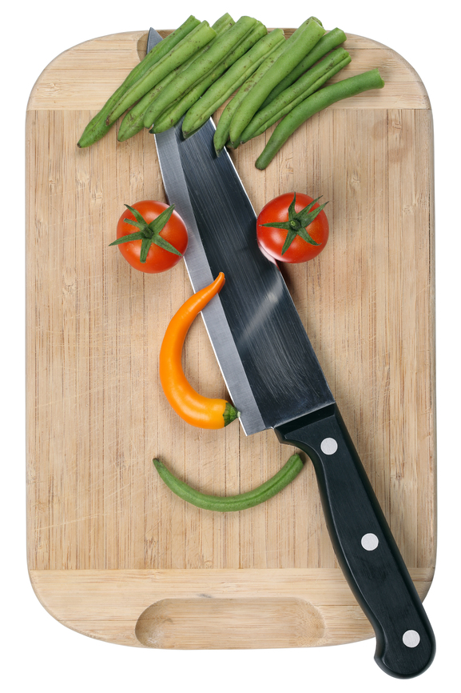
Was wir essen
© Clipdealer / BoardingNow
Zum Kapitel auf der DemokratieWEBstatt

Slide 5
Woraus besteht unsere Nahrung?
Nährstoffe (liefern dem Körper Energie)
Fette
Kohlehydrate
Eiweiß
Mikronährstoffe (sind essentiell für Organismus und Stoffwechsel)
Mineralstoffe und Spurenelemente
Vitamine
Fett- und Aminosäuren
Weitere Bestandteile unserer Nahrung sind u.a.: Ballaststoffe, Wasser, Farb-, Geschmacks- und Aromastoffe
www.demokratiewebstatt.at
Notes:
Mehr dazu findest du im Kapitel

Slide 6
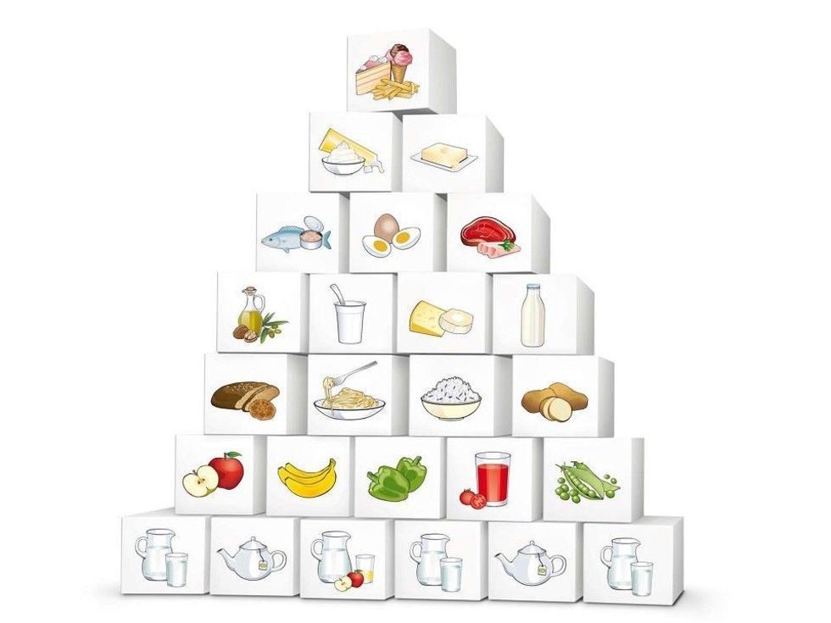
Ernährung und Gesundheit
Ob Nahrungsmittel gesund oder ungesund sind, kommt auf die Menge an – ein Zuviel oder ein Zuwenig macht den Körper krank. Die Ernährungspyramide zeigt an, was auf den Speiseplan gehört und womit man besser sparsam sein sollte.
Die österreichische Ernährungspyramide
© BMSGPK
Notes:
Mehr dazu findest du im Kapitel

Slide 7
Wenn Essen krank macht: Essstörungen
Formen von Essstörungen
Wer an Magersucht (Anorexie) leidet, will immer dünner werden, selbst wenn das Körpergewicht schon viel zu gering ist.
Bei der Ess-Brechtsucht (Bulimie) erbrechen die Betroffenen nach dem Essen, um nicht zuzunehmen.
Wer an Esssucht (auch Binge-Eating genannt) leidet, muss man auch dann noch weiteressen, wenn der Körper schon lange satt ist.
Bei der Orthorexie drehen sich die Gedanken der Betroffenen um „gesundes“ Essen. Alle Lebensmittel werden in gut und schlecht aufgeteilt.
Wer unter einer Essstörung leidet, braucht professionelle Hilfe!
www.demokratiewebstatt.at
Notes:
Mehr dazu findest du im Kapitel

Slide 8
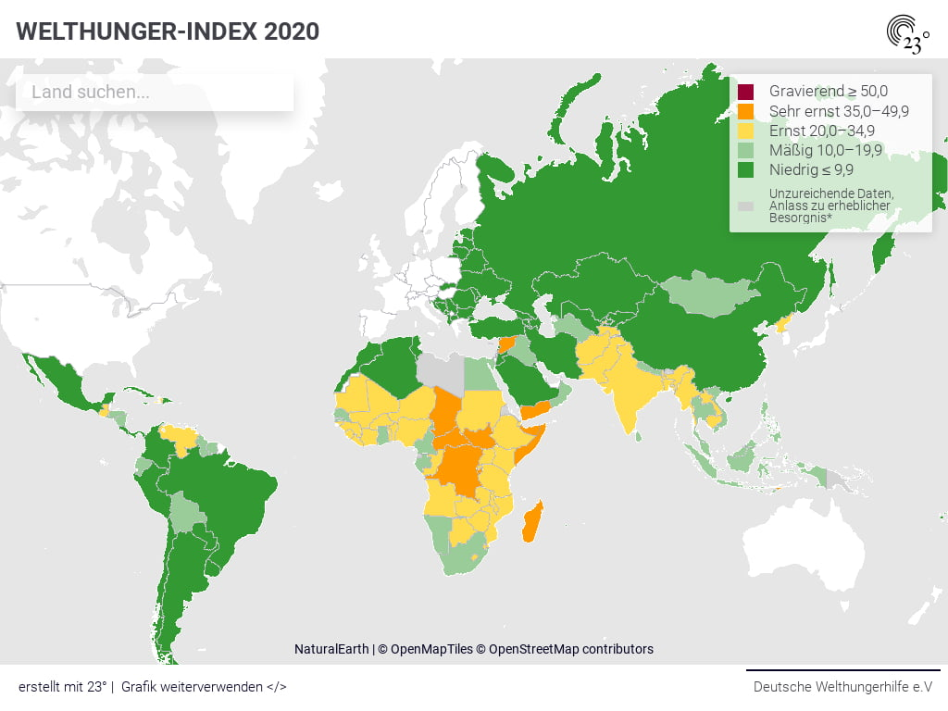
Was hat Ernährung mit Politik zu tun?
© Deutsche Welthungerhilfe e. V
Zum Kapitel auf der DemokratieWEBstatt

Slide 9
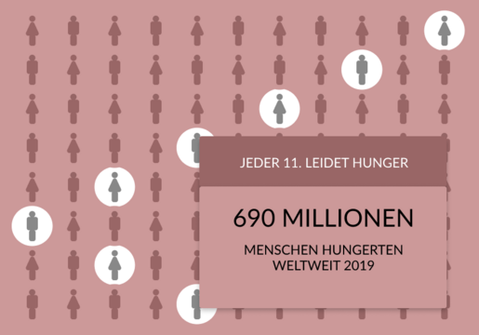
HUNGER UND WELTERNÄHRUNG
www.demokratiewebstatt.at
Notes:
Mehr dazu findest du im Kapitel

Slide 10
Hunger hat viele Gesichter
Hunger – von akut bis verborgen
Viele Menschen sind von akuten Hungerkrisen betroffen, z.B. aufgrund von Naturkatastrophen.
Am häufigsten ist jedoch chronischer Hunger. Chronischer Hunger bedeutet, dass die Betroffenen unter dauerhafter Unterernährung leiden. Der Körper nimmt weniger Nahrung auf, als er braucht. Meist tritt diese Form in Zusammenhang mit Armut auf.
Verborgener Hunger: Etwa zwei Milliarden Menschen leiden an Mangelernährung. Sie sind nicht mit ausreichend nährstoffreicher und abwechslungsreicher Nahrung versorgt.
www.demokratiewebstatt.at
Notes:
Mehr dazu findest du im Kapitel

Slide 11
Warum müssen Menschen hungern?
Naturkatastrophen wie Dürre und Überschwemmungen
Kriege
(wirtschaftliche) Krisen
ungerechte Landverteilung
gesellschaftliche Ausgrenzung
ungerechte internationale Handelsverträge
Derzeit führen auch die Folgen der Corona-Pandemie dazu, dass sich die Ernährungssituation für viele Menschen verschlechtert
www.demokratiewebstatt.at
Notes:
Mehr dazu findest du im Kapitel

Slide 12
Ernährungssicherheit: Wie kann der weltweite Hunger bekämpft werden?
Verfügbarkeit: Herstellung und Handel von Nahrungsmittel in ausreichender Menge und Qualität
Zugang, Verteilung: Nahrungsmittel gerecht verteilen, Einkommen verbessern, Handel von Saatgut, Dünger und Lebensmittel fair gestalten
Nutzung: Über optimale Lagerung und Zubereitung von Lebensmittel informieren
Stabilität: Förderung von nachhaltiger Entwicklung, Demokratie und Frieden, um Krisen zu vermeiden
Notes:
Mehr dazu findest du im Kapitel

Slide 13
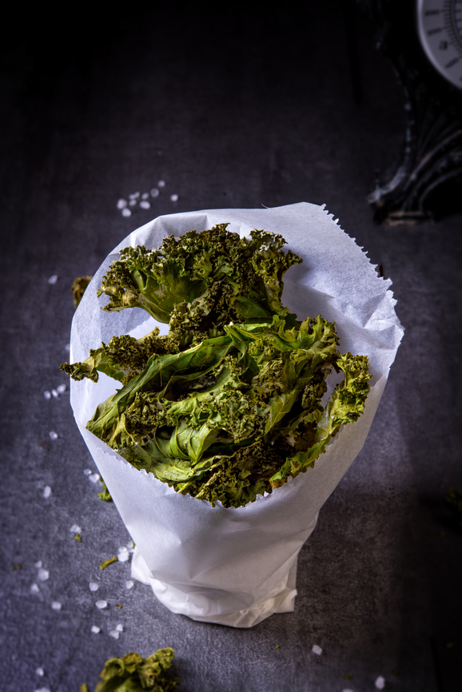
Zukunft der Ernährung
© Clipdealer / Dar1930
Zum Kapitel auf der DemokratieWEBstatt

Slide 14
Die Lebensmittelproduktion belastet die Umwelt
Die beiden wichtigsten Ressourcen für die Lebensmittelproduktion sind Wasser und Boden. Damit möglichst viel geerntet werden kann, kommen Düngemittel und Pflanzenschutzmittel zum Einsatz. Beim Transport der Nahrungsmittel werden große Mengen an Kohlendioxid freigesetzt. Um noch mehr Anbaufläche zur Verfügung zu haben, werden oftmals Wälder und Regenwälder gerodet.
Notes:
Mehr dazu findest du im Kapitel

Slide 15
Welche Strategien braucht es, um die Welt in Zukunft gesund zu ernähren?
Ernährungsgewohnheiten ändern
Entwicklung und Erschließung alternativer Nahrungsquellen
Landwirtschaft nachhaltig und effizient gestalten
Lebensmittelverschwendung verhindern
Notes:
Mehr dazu findest du im Kapitel

Slide 16
Tipps für deinen nachhaltigen Umgang mit Nahrungsmitteln
Übermäßigen Fleischkonsum vermeiden
Auf artgerechte Haltung beim Einkauf von Fleisch- und Milchprodukten achten
Regionale, saisonale und wenn möglich biologisch angebaute Nahrungsmittel kaufen
Fair gehandelte Lebensmittel bevorzugen
Den Einkauf gut planen und nur so viel kaufen, wie man auch braucht
Auf Verpackungsmüll beim Einkauf verzichten
Notes:
Mehr dazu findest du im Kapitel

Slide 17
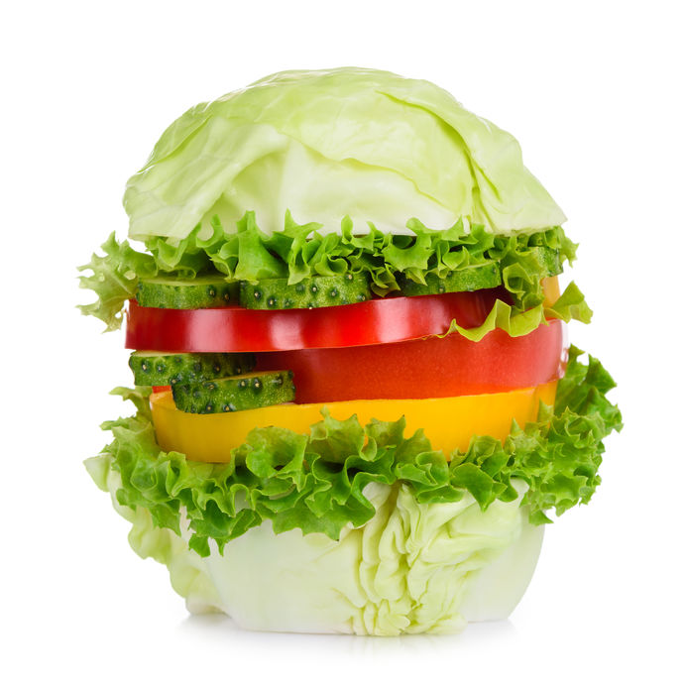
Iss, was?
© clipdealer / nevodka
Zum Kapitel auf der DemokratieWEBstatt

Slide 18
Lebensmittelsicherheit und Lebensmittelkennzeichnung
Die Lebensmittel in Österreich werden streng kontrolliert. Es gibt viele Gesetze zur Lebensmittelsicherheit, an die sich alle Mitgliedstaaten der EU halten müssen.
Um sich über Herkunft, Produktion und Inhaltsstoffe der Lebensmittel bestmöglich informieren zu können, müssen Lebensmittel für die VerbraucherInnen gekennzeichnet werden. Welche Infos bei der Lebensmittelkennzeichnung bekannt gegeben werden müssen, ist in einer EU-Verordnung festgelegt.
www.demokratiewebstatt.at
Notes:
Mehr dazu findest du im Kapitel

Slide 19
Wichtige Pflichtangaben bei der Lebensmittelkennzeichnung
Klare Bezeichnung des Lebensmittels
Verzeichnis der Zutaten
Allergene und Zusatzstoffe
die Nettofüllmenge des Lebensmittels
das Mindesthaltbarkeitsdatum oder das Verbrauchsdatum
Hinweise zur Verwendung und Aufbewahrung (z.B. „Vor dem Öffnen schütteln“)
Name und Anschrift des Lebensmittelunternehmens
das Ursprungsland oder der Herkunftsort
Anleitung zur Zubereitung
Nährwerttabelle
www.demokratiewebstatt.at

Slide 20
Mindesthaltbarkeitsdatum und Verbrauchsdatum – Was ist der Unterschied?
Der Hersteller muss Lebensmittel mit einem Mindesthaltbarkeitsdatum versehen. Wird das Produkt richtig gelagert, dann steht er bis zu diesem Zeitpunkt dafür gerade, dass es im optimalen Zustand ist. Ist das Mindesthaltbarkeitsdatum überschritten, bedeutet das also nicht, dass die Lebensmittel verdorben sind.
Das Verbrauchsdatum wird bei leicht verderblichen Waren wie Fleisch, Fisch oder Milchprodukte angegeben. Ist dieses Datum überschritten, soll das Lebensmittel keinesfalls mehr gegessen werden!
www.demokratiewebstatt.at

Slide 21
Diskussionsfragen
Weltweit landet 1/3 der Lebensmittel auf dem Müll. Umgerechnet auf Österreich sind das 143 vollbeladene Sattelschlepper täglich. Diskussionsfragen:
Wer trägt deiner Meinung nach mehr Verantwortung, um die Lebensmittelverschwendung einzudämmen? Sollen Handel und Industrie in die Pflicht genommen werden, oder sind die privaten Haushalte und jedeR Einzelne selbst gefordert, beim Lebensmittelkonsum auf Abfallvermeidung zu achten?
JedeR ÖsterreicherIn isst in seinem/ihrem Leben im Durchschnitt 5,9 Tonnen Fleisch. Damit liegt Österreich beim Fleischkonsum auf Platz 3 in der EU Diskussionsfragen:
Wie oft stehen Fleisch- und Wurstwaren auf deinem Speiseplan?
Sollen Schnitzel, Burger und Co. in Zukunft durch neue Essenstrends, wie Fleisch aus dem Labor oder der verstärkten Züchtung von Fleischersatzprodukten, wie etwa Insekten, ersetzt werden?
www.demokratiewebstatt.at

